Slide 1

Integrantes:
ARÁMBULO JUAN
CHANCAY CHRISTIAN
NUQUEZ RIVALDO
RIVERA SANTIAGO
TOBAR FRANCISCO
YAGUAL JOSÉ
GRUPO 1

Slide 2
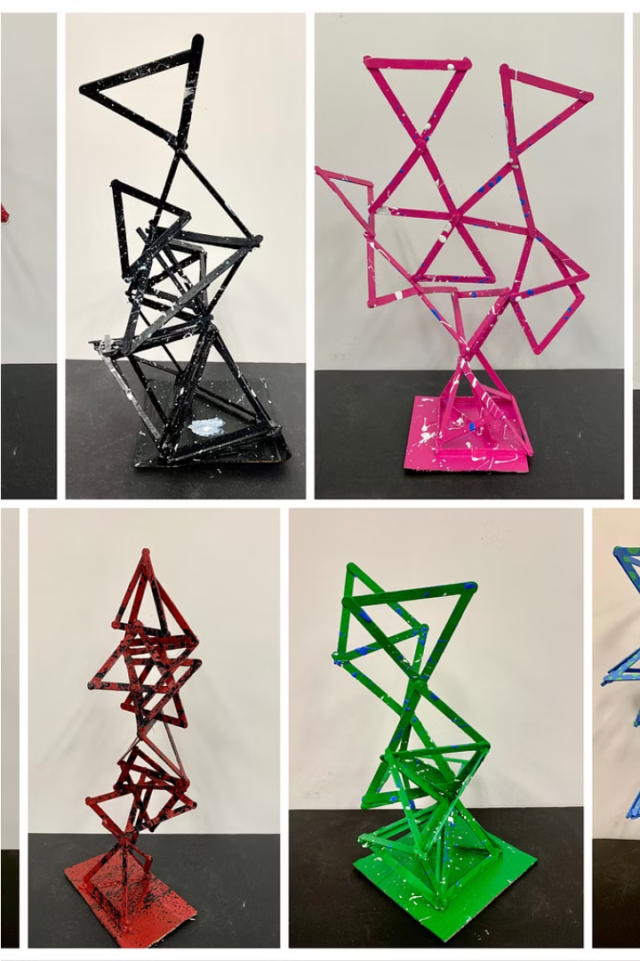

Estructura Modular: Flexibilidad y Escalabilidad
La estructura modular, también conocida como sistemas monolíticos, es una forma común de organización en sistemas operativos y otros ámbitos. Este enfoque se caracteriza por la interconexión de procedimientos que pueden llamarse entre sí según sea necesario. Aunque carece de una estructura clara, cada procedimiento tiene una interfaz definida en términos de parámetros y resultados. La estructura modular se ha convertido en un enfoque popular gracias a dos características clave: flexibilidad y escalabilidad.

Slide 3
Flexibilidad de la Estructura Modular
Adaptación a Cambios
Personalización
Mantenimiento Simplificado
La modularidad permite que el sistema se adapte fácilmente a cambios en los requisitos o las condiciones, ya que los componentes individuales pueden modificarse, reemplazarse o agregarse sin afectar significativamente al resto del sistema.
La flexibilidad de la estructura modular facilita la personalización del sistema para diferentes usuarios o necesidades, ya que los módulos pueden combinarse de diversas maneras.
El mantenimiento del sistema se simplifica, ya que los componentes individuales pueden aislarse y repararse o reemplazarse sin afectar al resto del sistema.

Slide 4
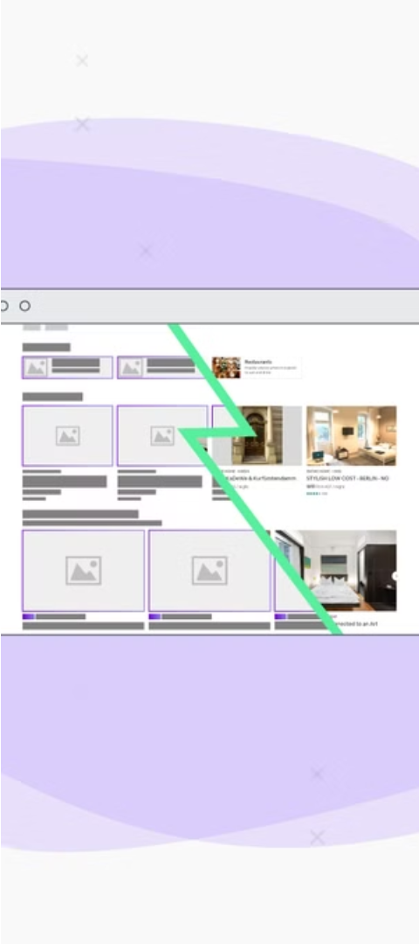
Escalabilidad de la Estructura Modular
1
Crecimiento a su Propio Ritmo
2
Eficiencia de Recursos
La estructura modular permite que el sistema crezca a medida que aumenta la demanda, sin necesidad de grandes inversiones iniciales.
Permite optimizar el uso de recursos, ya que solo se agregan componentes cuando son necesarios.
3
Reducción de Riesgos
Reduce el riesgo de obsolescencia del sistema, ya que se puede actualizar o ampliar fácilmente para incorporar nuevas tecnologías.

Slide 5
Implementación Práctica de la Estructura Modular
Interconexión y Comunicación
Acoplamiento y Cohesión
La estructura modular implica organizar el código en una serie de procesos interconectados que realizan tareas específicas. Esto requiere diseñar interfaces claras entre estos procesos y garantizar una gestión eficiente de los recursos del sistema.
Conceptos clave en el diseño modular. El acoplamiento se refiere al grado de interdependencia entre los módulos, mientras que la cohesión se refiere al grado en que los elementos dentro de un módulo están relacionados.
Versionado y Control de Cambios
Pruebas y Documentación
Es importante tener un sistema de control de versiones sólido y procesos claros para gestionar cambios en los módulos individuales, incluyendo actualizaciones, parches y retrocompatibilidad.
Se deben realizar pruebas exhaustivas a nivel de módulo y de integración, y contar con una documentación clara que describa la estructura del sistema y los procedimientos de mantenimiento.

Slide 6
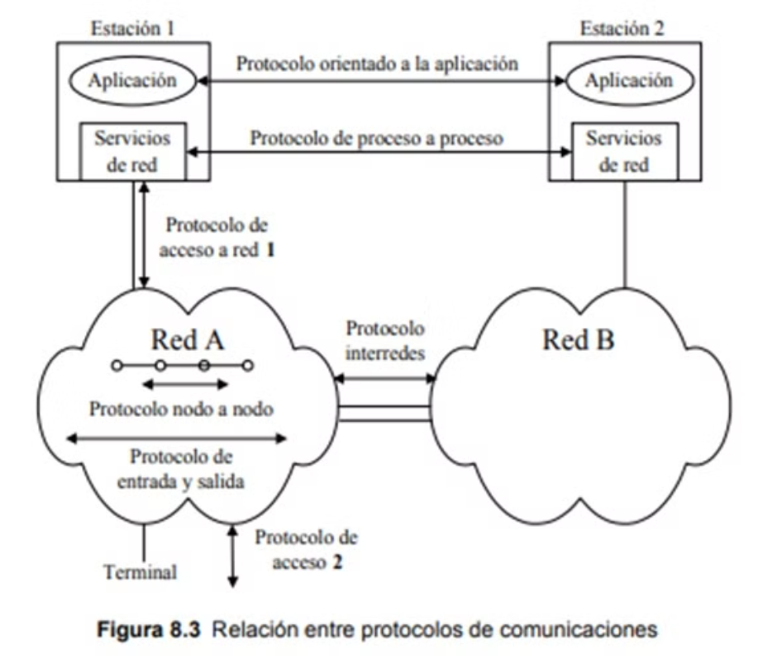

Slide 7
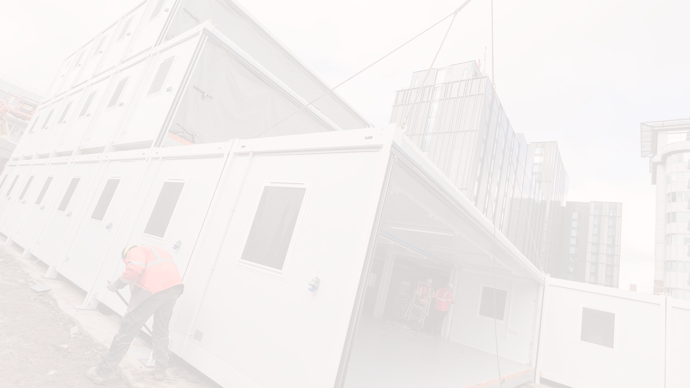
Ventajas de la Estructura Modular
Sostenibilidad y Menor Impacto Ambiental
Flexibilidad y Adaptabilidad
La construcción modular puede utilizar materiales sostenibles y técnicas eficientes, lo que reduce el impacto ambiental del proyecto. Los módulos también pueden ser reutilizados o reciclados al final de su vida útil.
Los módulos pueden combinarse de diversas maneras para crear diferentes espacios y configuraciones, lo que permite una gran flexibilidad en el diseño y la adaptación a las necesidades específicas.
1
2
3
Eficiencia y Rapidez de Construcción
Los módulos se fabrican previamente en un entorno controlado, lo que permite un proceso de construcción más rápido y eficiente en comparación con la construcción tradicional.

Slide 8




Desventajas de la Estructura Modular
Limitaciones de Diseño
Estética
Costo Inicial
Transporte y Logística
Algunos consideran que la apariencia modular de los edificios puede ser menos atractiva que la de la construcción tradicional.
El costo inicial de los módulos puede ser mayor que el de los materiales de construcción tradicionales.
La flexibilidad de diseño puede estar limitada por el tamaño y la forma de los módulos, lo que puede restringir las opciones de diseño creativo.
El transporte y la logística de los módulos pueden ser complejos y costosos, especialmente para proyectos en ubicaciones remotas.

Slide 9




Ejemplos de Estructura Modular
Software
Electrónica
Construcción
Fabricación
Los sistemas de software modulares, como los basados en microservicios, permiten a los desarrolladores agregar o modificar fácilmente funciones sin afectar a todo el código base.
Los dispositivos electrónicos modulares, como los teléfonos inteligentes, permiten a los usuarios personalizar sus dispositivos con diferentes componentes y accesorios.
Los sistemas de construcción modulares, como las casas prefabricadas, se pueden ensamblar rápidamente y adaptarse a diferentes necesidades de espacio y diseño.
Los procesos de fabricación modulares utilizan unidades independientes que pueden reconfigurarse fácilmente para producir diferentes productos.

Slide 10
Gestión y Mantenimiento de Sistemas Modulares
Acoplamiento y Cohesión
Conceptos clave para minimizar la interdependencia entre módulos y maximizar la relación entre elementos dentro de un módulo.
Versionado y Control de Cambios
Procesos para gestionar actualizaciones, parches y retrocompatibilidad de los módulos individuales.
Pruebas Unitarias y de Integración
Verificar el funcionamiento correcto de cada módulo y la interoperabilidad del sistema en su conjunto.
Documentación y Comunicación
Contar con documentación clara y canales efectivos de comunicación entre los equipos responsables.
Monitoreo y Diagnóstico
Implementar herramientas para detectar problemas y facilitar el análisis y la resolución de los mismos.

